Slide 1



git
DESDE
CER
Día 3

Slide 2


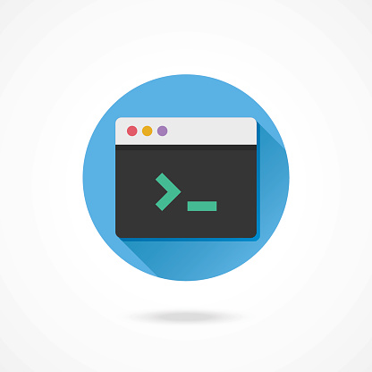


DESCARGAR CAMBIOS
git fetch

Slide 3
> git fetch
Descarga la información más reciente de GitHub hacia tu computadora, pero NO altera, ni toca, ni mezcla tus archivos de trabajo actuales.
Nos sirve para ver qué cambios se realizaron y decidir si se quieres combinarlos con tu rama
Sintaxis y variaciones
Descarga los cambios de todas las ramas del repositorio remoto por defecto (origin).
Es el más usado en el día a día.
> git fetch
Solo descarga las actualizaciones de una rama en particular
> git fetch origin nombre-de-rama
Si no modifica nada, ¿dónde se descargan los cambios?
Git descarga los cambios y los guarda en la carpeta oculta .git

Slide 4

> git fetch
Descarga la información más reciente de GitHub hacia tu computadora, pero NO altera, ni toca, ni mezcla tus archivos de trabajo actuales.
Repositorio remoto
> git fetch
Mi máquina local
mi-proyecto
mi-proyecto
feature/mi-rama
feature/mi-rama
5 commits nuevos
1 commit
5 commits nuevos
Carpeta oculta (.git)
feature/otra-rama
feature/mi-rama:
2 commits nuevos
2 commits nuevos
feature/otra-rama:
fix/rama-de-error
4 commits nuevos
fix/rama-de-error:
4 commits nuevos

Slide 5
> git fetch
Descarga la información más reciente de GitHub hacia tu computadora, pero NO altera, ni toca, ni mezcla tus archivos de trabajo actuales.
Repositorio remoto
> git fetch origin feature/mi-rama
Mi máquina local
mi-proyecto
mi-proyecto
feature/mi-rama
feature/mi-rama
5 commits nuevos
1 commit
5 commits nuevos
Carpeta oculta (.git)
feature/otra-rama
feature/mi-rama:
2 commits nuevos
2 commits nuevos
fix/rama-de-error
4 commits nuevos
4 commits nuevos

Slide 6

¿POR QUÉ SE USA MÁS “GIT FETCH”?
Te permite revisar si los cambios de tus compañeros van a chocar con tu trabajo antes de integrarlos.
Es la única forma de que tu computadora local se entere de que hay una rama nueva.
Tienes acceso a todo el historial remoto en tu disco duro para revisarlo aunque te quedes sin internet.
En proyectos profesionales, nunca mezclamos código a ciegas.
Con git fetch podemos realizar una auditoría previa.

Slide 7
¿CUÁNDO CONVIENE USAR “git fetch origin nombre-rama”?
En empresas grandes puede haber muchas ramas y desarrolladores trabajando al mismo tiempo. Descargar todo (git fetch) tomaría mucho tiempo.
Para revisiones específicas, solo se descarga lo de la rama requerída para evaluar.
Ejecutar este comando restringe la descarga para no llenar tu computadora de información innecesaria.

Slide 8
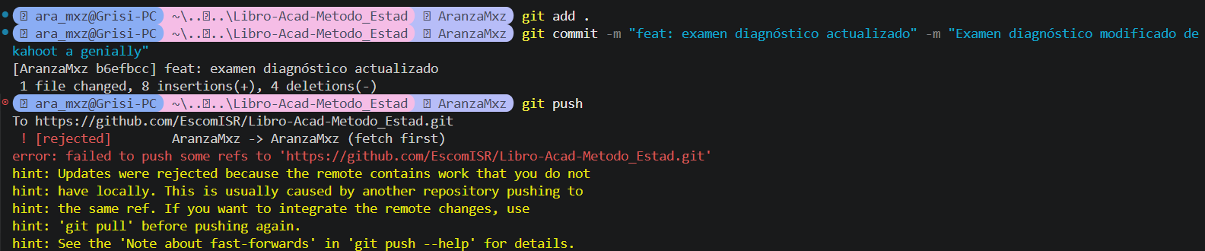
> git fetch
Descarga la información más reciente de GitHub hacia tu computadora, pero NO altera, ni toca, ni mezcla tus archivos de trabajo actuales.
Posible error a tener…

Slide 9
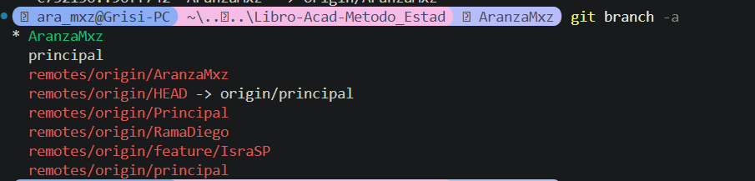
> git fetch
Descarga la información más reciente de GitHub hacia tu computadora, pero NO altera, ni toca, ni mezcla tus archivos de trabajo actuales.
Revisamos las ramas que tenemos

Slide 10
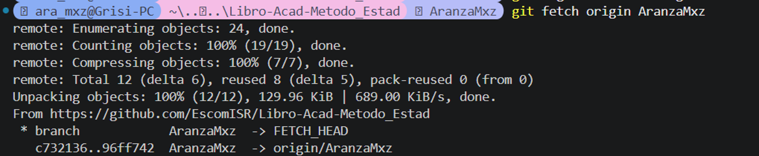
> git fetch
Descarga la información más reciente de GitHub hacia tu computadora, pero NO altera, ni toca, ni mezcla tus archivos de trabajo actuales.
Si hacemos un fetch de una rama específica…

Slide 11
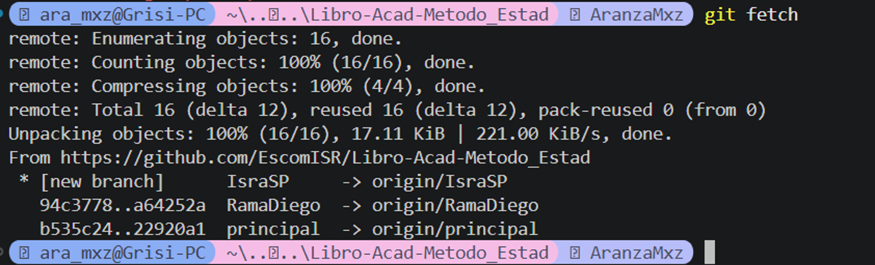
> git fetch
Descarga la información más reciente de GitHub hacia tu computadora, pero NO altera, ni toca, ni mezcla tus archivos de trabajo actuales.
Si hacemos un fetch general…

Slide 12
> git fetch
Descarga la información más reciente de GitHub hacia tu computadora, pero NO altera, ni toca, ni mezcla tus archivos de trabajo actuales.
¿Cómo puedo ver qué cambios se descargaron?
Podemos comparar ramas para saber qué cambios no tenemos
> git log
rama_local..origin/rama_remota
--oneline
git log: Dame el historial de commits
rama_local..origin/rama_remota: Muestráme los commits que existen en la rama-remota, pero no en mi rama-local
--oneline (opcional): Compacta los commits y muestra una versión resumida

Slide 13
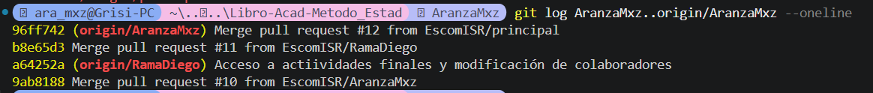
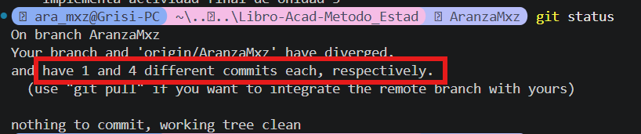
> git fetch
Descarga la información más reciente de GitHub hacia tu computadora, pero NO altera, ni toca, ni mezcla tus archivos de trabajo actuales.
Comparando ramas…
Si revisamos con git status…
Notes:
Para ver todos los commits de todas las ramas que no tengo: git log --all --graph --oneline

Slide 14
INTEGRAR CAMBIOS
git merge

Slide 15
> git merge
Comando que toma el historial y los archivos de una rama externa y los fusiona dentro de la rama actual en la que te encuentras posicionado.
IMPORTANTE
Git siempre trae los cambios hacia ti.
Nunca empuja hacia afuera.
Si quieres meter los cambios de la rama A dentro de la rama B, el primer paso obligatorio es posicionarse dentro de la rama B.

Slide 16
> git merge
Comando que toma el historial y los archivos de una rama externa y los fusiona dentro de la rama actual en la que te encuentras posicionado.
> git merge nombre-rama-que-quieres-absorber
Ejemplos
> git merge feature/cancion
Absorbe una rama local
Absorbe la información que acabamos de descargar de la nube con fetch
> git merge origin/develop

Slide 17
> git merge
Comando que toma el historial y los archivos de una rama externa y los fusiona dentro de la rama actual en la que te encuentras posicionado.
Repositorio remoto
> git merge origin/feature/mi-rama
Mi máquina local
mi-proyecto
mi-proyecto
feature/mi-rama
feature/mi-rama
5 commits nuevos
Carpeta oculta (.git)
1 commit
feature/otra-rama
feature/mi-rama:
5 commits nuevos
2 commits nuevos
5 commits nuevos
feature/otra-rama:
fix/rama-de-error
2 commits nuevos
2 commits nuevos
4 commits nuevos
fix/rama-de-error:
4 commits nuevos
4 commits nuevos

Slide 18
> git merge
Comando que toma el historial y los archivos de una rama externa y los fusiona dentro de la rama actual en la que te encuentras posicionado.
Repositorio remoto
> git merge origin/feature/otra-rama
Mi máquina local
mi-proyecto
mi-proyecto
feature/mi-rama
feature/otra-rama
5 commits nuevos
Carpeta oculta (.git)
3 commits
feature/otra-rama
feature/mi-rama:
5 commits nuevos
2 commits nuevos
5 commits nuevos
feature/otra-rama:
fix/rama-de-error
2 commits nuevos
2 commits nuevos
4 commits nuevos
fix/rama-de-error:
4 commits nuevos
4 commits nuevos

Slide 19
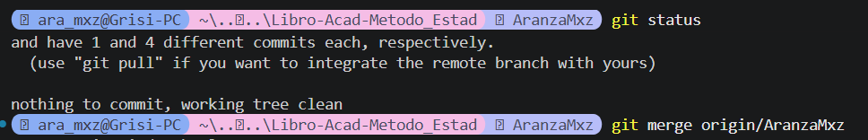
> git merge
Comando que toma el historial y los archivos de una rama externa y los fusiona dentro de la rama actual en la que te encuentras posicionado.
Ejecutamos un merge
Notes:
Para ver todos los commits de todas las ramas que no tengo: git log --all --graph --oneline

Slide 20
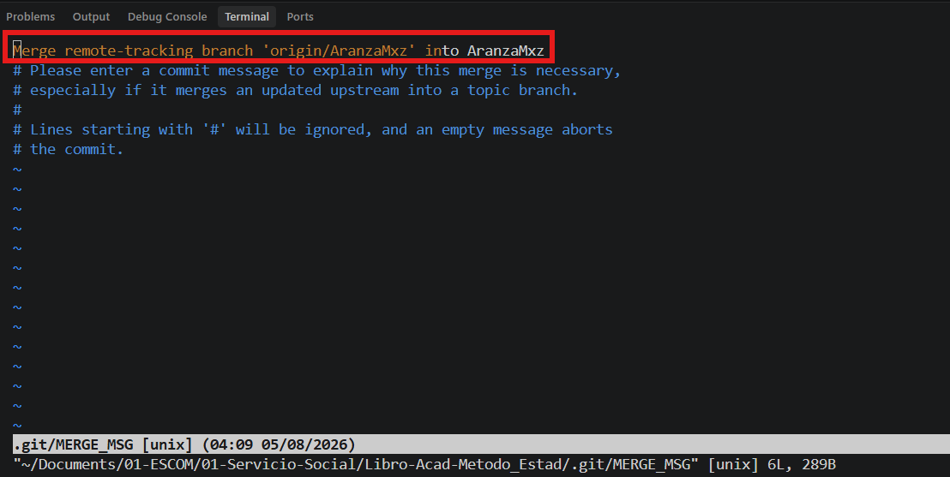
> git merge
Comando que toma el historial y los archivos de una rama externa y los fusiona dentro de la rama actual en la que te encuentras posicionado.
Git abre este editor porque necesita que confirmemos el "motivo" del merge de código
Git ya nos escribe un mensaje por defecto
Notes:
Para ver todos los commits de todas las ramas que no tengo: git log --all --graph --oneline

Slide 21
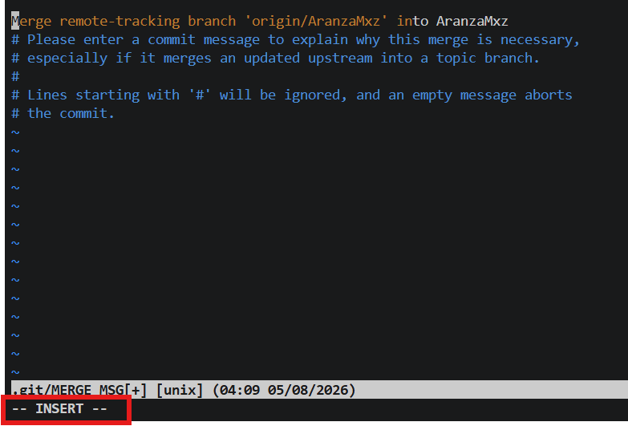
> git merge
Comando que toma el historial y los archivos de una rama externa y los fusiona dentro de la rama actual en la que te encuentras posicionado.
Git abre este editor porque necesita que confirmemos el "motivo" del merge de código
Si queremos escribir nuestro mensaje, presionamos i
Vemos que estamos en modo insert
Notes:
Para ver todos los commits de todas las ramas que no tengo: git log --all --graph --oneline

Slide 22
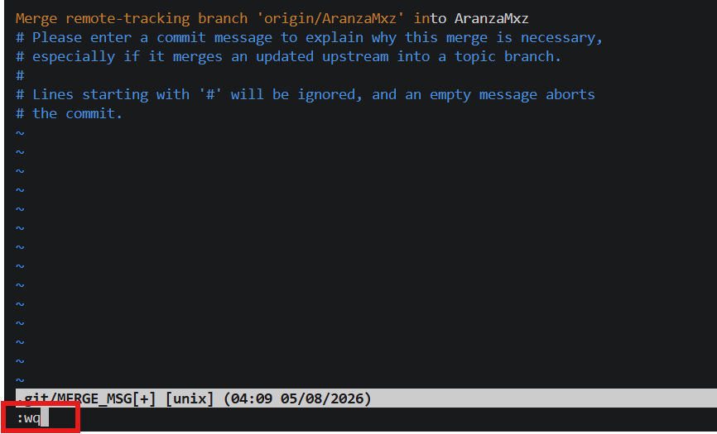
> git merge
Comando que toma el historial y los archivos de una rama externa y los fusiona dentro de la rama actual en la que te encuentras posicionado.
Git abre este editor porque necesita que confirmemos el "motivo" del merge de código
Para salir del modo insert, presionamos Esc
Escribimos :wq (write y quite) y Enter
Notes:
Para ver todos los commits de todas las ramas que no tengo: git log --all --graph --oneline

Slide 23
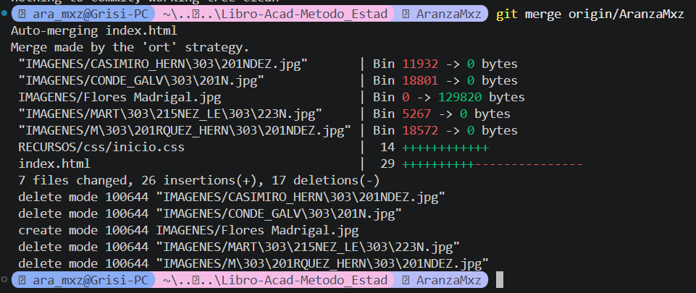
> git merge
Comando que toma el historial y los archivos de una rama externa y los fusiona dentro de la rama actual en la que te encuentras posicionado.
Nos muestra un resumen del merge
Notes:
Para ver todos los commits de todas las ramas que no tengo: git log --all --graph --oneline

Slide 24
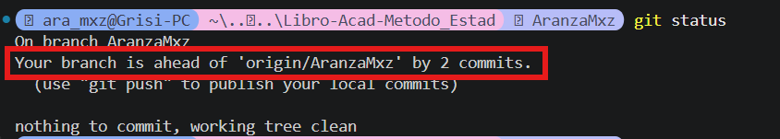
> git merge
Comando que toma el historial y los archivos de una rama externa y los fusiona dentro de la rama actual en la que te encuentras posicionado.
Verificamos con git status
Notes:
Para ver todos los commits de todas las ramas que no tengo: git log --all --graph --oneline

Slide 25
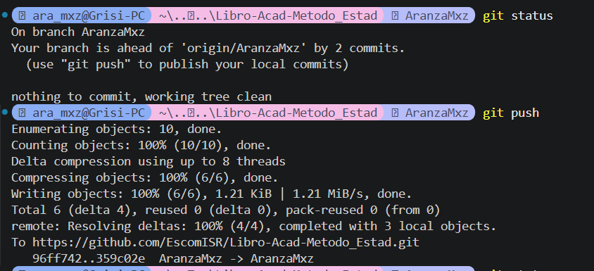
> git merge
Comando que toma el historial y los archivos de una rama externa y los fusiona dentro de la rama actual en la que te encuentras posicionado.
Verificamos con git status
Ejecutamos git push
Notes:
Para ver todos los commits de todas las ramas que no tengo: git log --all --graph --oneline

Slide 26
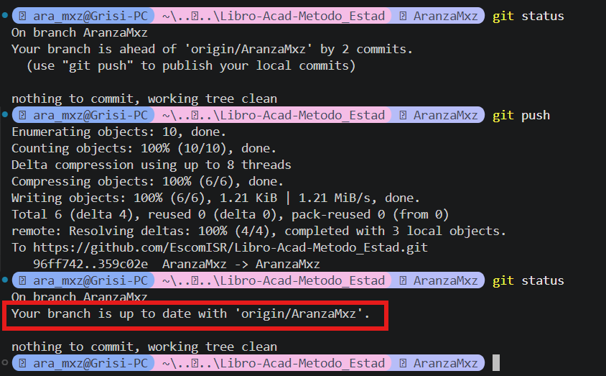
> git merge
Comando que toma el historial y los archivos de una rama externa y los fusiona dentro de la rama actual en la que te encuentras posicionado.
Verificamos con git status
Ejecutamos git push
Verificamos nuevamente con git status
Notes:
Para ver todos los commits de todas las ramas que no tengo: git log --all --graph --oneline

Slide 27
DESCARGAR E INTEGRAR CAMBIOS
git pull

Slide 28
> git pull
Comando directo que se encarga de descargar las últimas actualizaciones de la nube y fusionarlas automáticamente con los archivos de tu computadora.
En pocas palabras…
git pull = git fetch + git merge
PRECAUCIÓN
Como mezcla automáticamente sin preguntar, si hay commits que modifican las mismas líneas de código que tú, el pull se pausará y habrá un merge conflicto.
Tendrás que revisarlo y solucionarlo para continuar

Slide 29
> git pull
Comando directo que se encarga de descargar las últimas actualizaciones de la nube y fusionarlas automáticamente con los archivos de tu computadora.
Sintaxis
> git pull origin nombre-de-rama
git pull: Descarga y mezcla automáticamente
origin: Le decimos a git que se conecte a la nube
nombre-de-rama: Nombre de la rama origen
¿Y el destino?
Siempre será la rama local en la que estés posicionado en ese momento en tu terminal

Slide 30
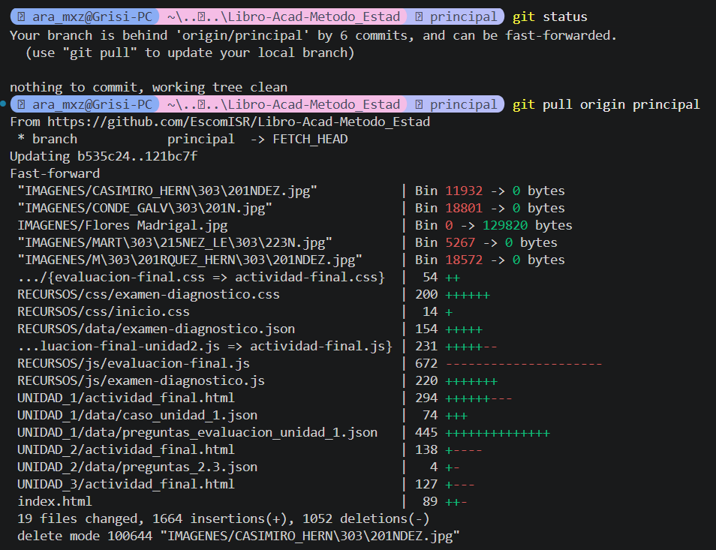
> git pull
Comando directo que se encarga de descargar las últimas actualizaciones de la nube y fusionarlas automáticamente con los archivos de tu computadora.

Slide 31
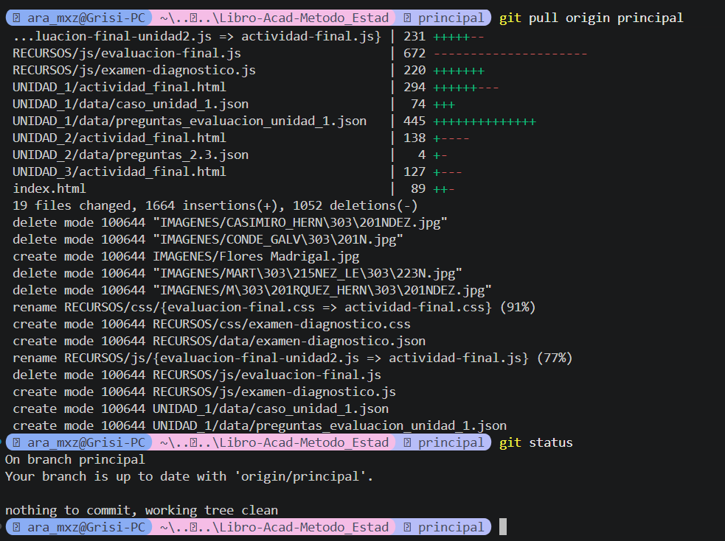
> git pull
Comando directo que se encarga de descargar las últimas actualizaciones de la nube y fusionarlas automáticamente con los archivos de tu computadora.

Slide 32
PARA ENTENDER MEJOR
Repositorio remoto
Mi máquina local
git pull
git fetch + git merge
git fetch
Carpeta oculta (.git)
git merge

Slide 33
Ejercicio
git push
git fetch
git add
git branch
git pull
git switch
git log
git commit
git clone
git restore –staged
git status
Para obtener tu constancia, deberás demostrar que dominas el ciclo completo de Git.
Pasos a seguir
Clona el repositorio del curso (si no lo tienes) y entra en la carpeta del proyecto
Posiciónate en la rama develop
Crea tu propia rama nombrándola como: git/tu-nombre
Crea un archivo de texto, ponle el nombre de la canción y pega la letra dentro
Prepara tu archivo
Guarda tu archivo y coloca como título “feat: nombre-de-tu-cancion”
Publica tu rama junto con la nueva canción
Ve a Github y abre un pull request de tu rama a la rama develop. Como título pon el nombre de la canción y en descripción lo que más te gustó del curso, nombre completo y el correo con el que te registraste al curso.
Asigna a elissabj, Santirax o AranzaMxz como reviewers
Paso extra (opcional)
NOTA
Una vez aprueben y mezclen tu canción en GitHub, regresa a tu terminal
1. Cámbiate a la rama develop y actualízala con los nuevos cambios.
Solo agrega una canción y no modifiques nada más

Slide 34
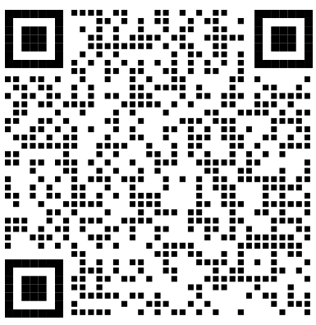
Día 3
¡GRACIAS POR ASISTIR!
Nos gustaría recibir tus comentarios para poder seguir mejorando nuestro contenido y logística.
Llena este formulario rápido y comparte tus opiniones con nosotros.
https://forms.gle/1zuQafXzVdP1KkMY8
Feedback día 3

Slide 36
Ejercicio
Para obtener tu constancia, deberás demostrar que dominas el ciclo completo de Git sincronizando tu computadora y subiendo tus cambios.
Paso extra (opcional)
Una vez aprueben y mezclen tu canción en GitHub, regresa a tu terminal
1. Cámbiate a la rama develop y se actualízala con los nuevos cambios.

Slide 37

UN REPASO
> git clone https://github.com/Curies-Community/CursoGit.git
Repositorio remoto
Mi máquina local
feat/mi-rama
develop
develop
master/main
master/main

Slide 38
UN REPASO
> git switch –c mi-rama
Repositorio remoto
Mi máquina local
feat/mi-rama
develop
develop
master/main
master/main

Slide 39
UN REPASO
> git add .
Repositorio remoto
Mi máquina local
Relizamos modificaciones
feat/mi-rama
develop
develop
master/main
master/main

Slide 40
UN REPASO
> git add .
Repositorio remoto
Mi máquina local
Preparamos los cambios
feat/mi-rama
develop
develop
master/main
master/main

Slide 41
UN REPASO
> git commit –m “feat: mi primer commit”
Repositorio remoto
Mi máquina local
Guardamos los cambios
feat/mi-rama
develop
develop
master/main
master/main

Slide 42
TEMARIO
Bloque 1: Preparando el Terreno
Introducción a la terminal: Breve repaso.
Introducción a Git y servicios de almacenamiento: ¿Qué son y cuál es la diferencia?
Configuración inicial: Creación de Token y conexión .
Bloque 2: Flujo de Trabajo Real (Clonar y Ramificar)
git clone: Trayendo el proyecto a mi computadora.
El concepto de Ramas
git branch & git switch
Bloque 3: El Ciclo de Vida del Código (Guardar y Subir)
git status: 3 estados: modificado, preparado, guardado.
git add: Preparando los cambios.
git commit -m " "
Buenas prácticas de Commits
git push vs git push --set-upstream
Bloque 4: Sincronización y Equipo
git fetch vs git pull
git merge: Juntando el trabajo de una rama con otra.
git log: Cómo ver el historial de todo lo que hemos hecho.

Slide 43
Ejercicio
Día 1: Primeros pasos, clonado y experimentación local
El objetivo del primer día es que los alumnos pierdan el miedo a la terminal y preparen su entorno de trabajo local.
Ingreso a la carpeta: Utilizan el comando cd para navegar dentro del directorio donde quieren poner el proyecto clonado
Clonado del proyecto: Los participantes ejecutan el comando git clone para traer el repositorio base a su computadora.
Creación de ramas aisladas: Ejecutan git switch -c cancion-de-[su-nombre] para crear una rama personal y no alterar el trabajo de los demás.
Práctica libre en archivos de texto: Modifican la letra de una canción, agregan un archivo nuevo con otra letra y borran un archivo existente para experimentar en su entorno local.
Cierre con git status: Ejecutan git status y observan cómo sus terminales muestran los archivos en color rojo.
Se cierra la sesión explicando que Git ya detectó las modificaciones locales, dejando todo preparado para el día siguiente.

Slide 44
Ejercicio
Día 2: Guardado oficial, subida a la nube y resolución del conflicto en vivo
El segundo día agrupa los comandos de guardado en orden (add, commit, push) e introduce el trabajo colaborativo con la resolución del conflicto que solicitaron tus jefes.
Reanudación del trabajo local: Al iniciar, abren la terminal y ejecutan git status para recordar qué hicieron ayer, verificando que los archivos siguen en rojo.
Preparación de cambios: Ejecutan git add . para pasar las modificaciones a la zona de espera, cambiando las letras de rojo a verde.
Confirmación y guardado: Toman la “fotografía definitiva” de sus cambios utilizando git commit -m "mensaje".
Publicación en la nube: Ejecutan git push --set-upstream origin cancion-de-[nombre] para publicar su rama por primera vez en GitHub viendo sus canciones en el repo.

Slide 45
Ejercicio
5. Demostración del conflicto controlado: Ejecutamos un intento de unión con git merge entre dos ramas previamente preparadas que modificaron exactamente la misma línea de un archivo.
6. Solución en vivo: Se muestra el mensaje de error en la terminal, esplicación y solución
7. Sincronización final: Diferencia y el uso de git fetch y git pull para explicar cómo el equipo descargaría la solución del conflicto a sus computadoras.

